Slide 1
Schmallenberg virus

Slide 2
Bronnen
Wetenschappelijke bijeenkomst 24 jan 2012
GD: http://www.gddeventer.com/templates/dispatcher.asp?page_id=25251361
VWA: http://www.vwa.nl/onderwerpen/dierziekten/dossier/schmallenbergvirus
CVI: http://www.cvi.wur.nl/NL/onderzoek/dierziekten/schmallenberg/
RIVM: http://www.rivm.nl/Onderwerpen/Onderwerpen/S/Schmallenbergvirus
Rijks overheid: http://www.rijksoverheid.nl/onderwerpen/dieren/schmallenbergvirus

Slide 3
Historie
Aug-sept 2011:
# melkkoeien met diarree en productiedaling ↑↑↑
Koeien herstellen spontaan binnen een week
Duitsland (grensstreek):
Melkprod ↓
Sloom
Echt ziek (niet eten)
GEEN diarree

Slide 4
Historie
DDx:
Voeding (weinig structuur)
Cu gebrek
Infectieus:
BVD
Winterdiarree
Andere bact/ virussen
Blauwtong!!

Slide 5
Testen: op zoek naar…..
Testen verricht op mest, tankmelk en gepaarde sera:
GEEN bekende ziekteverwekkers aangetoond
GEEN afweer tegen bekende ziekteverwekkers aangetoond
Lelystad: GEEN exotische ziekten aangetoond
Notes:
Lelystad heeft “virus track”. Dit is een “potje” met daarin allerlei testmateriaal om op exotische ziekten te testen. Bij onverklaarbare ziekteverschijnselen op grotere schaal wordt deze test ingeschakeld. Zo is ook de blauwtong destijds ontdekt.

Slide 6
Testen: op zoek naar…..
Duitsland: op zoek naar genetisch vreemd materiaal (DNA/ RNA):
Orthobunyavirus: Schmallenberg virus (SBV)
Notes:
Over de wereld komen verschillende orthobunyavirussen voor. Deze variant was nog nooit eerder gezien. Hij is vernoemd naar het plaatsje in Duitsland, waar het voor het eerst aangetroffen is.

Slide 7
Testen: op zoek naar…..
SBV:
test in Duitsland:
100 monsters, maar 9 +
Test in Nederland:
50 monsters, 18 +
Infectieproef kalfjes:
1 diarree
1 koorts
Notes:
Duitsland zag wel vreemd virusmateriaal, maar niet zo vaak, dat ze de conclusie durfden te trekken dat dit de veroorzaker van de problemen was.
De test van de duitsers ging naar Nederland: in Nederland werd het virusmateriaal veel vaker aangetoond: SBV WEL de oorzaak van de klachten!!

Slide 8
SBV in Nederland?
Aug/ sept diarree gezien
GD zet pilot op tot melding
Eind nov: melding geboorte afwijkende lammeren
Half dec: melding geboorte afwijkende kalveren
PCR test op gepaarde sera: SBV aangetoond:
20 dec 2011: meldingsplicht geboorte afwijkende herkauwers!
Notes:
Je kunt diarree en melkproductie daling niet medeplichtig maken. Vandaar dat men koos voor het verplicht melden van afwijkende lammeren/ kalveren

Slide 9
SBV in Nederland?
Jan 2012: ook in afwijkende lammeren en kalveren virus aangetoond
Notes:
Je kunt diarree en melkproductie daling niet medeplichtig maken. Vandaar dat men koos voor het verplicht melden van afwijkende lammeren/ kalveren

Slide 10
Ziektebeelden
Geboorte niet levensvatbare kalveren/ lammeren
Meestal gewoon op tijd, niet te vroeg
Dier kan levend geboren worden, maar snel dood, of geeuthanaseerd
OOK op bedrijven zonder geschiedenis van diarree afgelopen zomer!

Slide 11
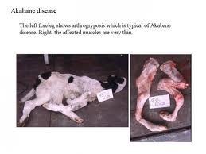
Ziektebeelden
Arthrogrypose en torticollis
Notes:
Atrhrogrypose = kromme poten
Torticollis = kromme nek

Slide 12
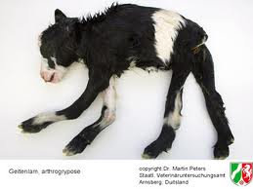
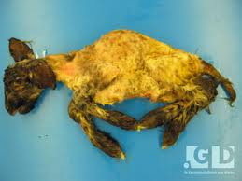
Ziektebeelden

Slide 13
Ziektebeelden
deventer

Slide 14
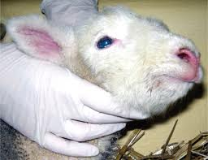
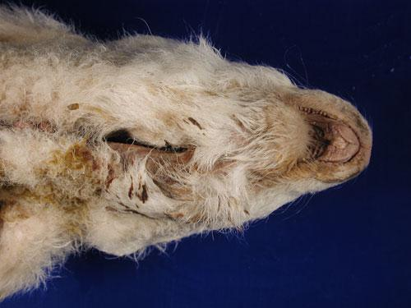
Ziektebeelden
brachygnatie
Notes:
Brachygnatie = verkorte onderkaak

Slide 15
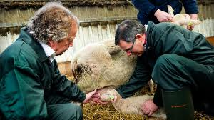
Ziektebeelden
Weinig bespiering
“domme” lammeren
Duitsland
Notes:
Schapenhouders beschrijven de geboorte van “domme” lammeren: slap, niet goed willen/ kunnen drinken

Slide 16
Ziektebeelden
Sectie: delen CZS ontbreken:
Grote hersenen
Kleine hersenen
Hersenstam
Ruggenmerg

Slide 17
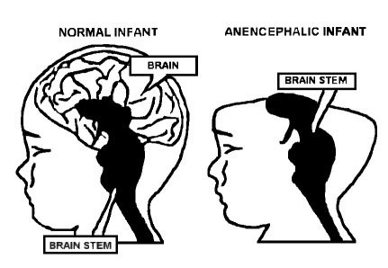
Ziektebeelden
Notes:
Dit plaatje is van mensen. Ook bij lammetjes wordt dit gezien: afgeplat kopje. Bij sectie ontbreken stukken van het zenuwstelsel

Slide 18
Ziektebeelden
GEEN abortus
GEEN vroeggeboorte
Meerlingen: vaak normale lammeren naast een afwijkende
Zware verlossingen
Pootjes buigen niet, maar breken af

Slide 19
Wat is Schmallenbergvirus?
Onbekend/ nieuw virus
RNA virus: muteert makkelijk
Familie bunyaviridae
Genus orthobunyavirussen

Slide 20
Orthobunyavirussen:
Arbo virussen
Vector culicoides (knut)
Schade ongeboren vruchtjes bij herkauwers
Geen klinische verschijnselen bij volwassen dieren
Staat niet bekend als zoonose
Notes:
knutten: bestaan > 300 soorten van. Sommige soorten vallen onder de culicoides groep. Sommige komen in Nederland voor. Bekende problemen in nederland: staart- en maneneczeem bij paarden; overdragen blauwtong virus bij herkauwers.

Slide 21
Orthobunyavirussen:
Verspreiding in Azië, Midden- Oosten, Japan, Australie
Bekende voorbeelden:
Shamonda (Nigeria 1960)
Akabane (Japan 1959)
Australie: nu
Ainovirus
Sathuperi virus
Notes:
SBV virus komt voor 70 % overeen met het Aino-, Akabane- en Sathuperi virus.
SBV komt voor 96 % overeen met het Shamondavirus

Slide 22
Akabane (en hele Simbu serogroep)
Overdracht door knut/ mug
Directe overdracht niet aangetoond
Kortdurend virus in bloed
Ziekte bij herkauwers
Andere diersoorten symptoomloze infecties

Slide 23
Akabane (en hele Simbu serogroep)
Virus zelf niet aan te tonen in kalf
Wel restjes RNA in kalf
Vrijwel alle kalveren WEL afweer (tijdens dracht ontstaan)
Diagnose: bloedmonster kalf/ koe nemen!
SBV: vergelijkbaar?

Slide 24
Akabane (en hele Simbu serogroep)
Koe “levenslang” immuun na infectie
Geen dragers
Nut vaccinatie?
Notes:
Levenslang = economische levensduur midden oosten
Australie: heeft een poosje gevaccineerd. Echter: na de eerste heftige uitbraak hebben al veel dieren afweer, waardoor de ziekte de volgende seizoenen veel minder problemen zal geven.

Slide 25
SBV:
Labiel virus
T > 56⁰C
UV straling
Standaard desinfectiemiddelen

Slide 26
SBV: verwachte pathogenese
Virus is rondgegaan in aug-sept (tot??)
Overdracht via knutten (aangetoond mrt 2012)
Koeien: diarree/ productiedaling
Schapen: niets (evt diarree)
Schade ongeboren vrucht:
Schaap/ geit: 25-50 dgn dracht (piek 26e-36e)
Rund: 76-249 dgn dracht (piek 80e-120e)
Notes:
Pathogenese = hoe leidt het tot ziekte?
Verwachting is gebaseerd op wat er tot nu toe gezien is, en wat vergelijkbare virussen doen

Slide 27
Rekenen schaap:
Draagtijd 145 dagen
Problemen als besmetting rondom dag 25-50:
Geboorte afwijkende lammeren 120-95 dagen na besmetting
Notes:
Alle “nieuwe” gevallen die nu in het nieuws komen, zijn dus geen nieuwe gevallen!

Slide 28
Knutten/ virus actief aug-sept (-nov)
Besmetting tussen dag 25-50 dracht
Aflammeren:
jan-feb (-mrt)
Dekking:
jul-aug- (begin okt)
Notes:
Traditioneel was 5 okt de datum, waarop de ram bij de schapen gedaan werd.
Vooral bij de schapendichte gebieden wordt dit (of later) nog aangehouden.
Sommige schapenhouders gaan voor 3x aflammeren in 2 jaar, en dan zie je wel dat de ram al in de zomer bij de ooien gedaan wordt.
Mogelijk zitten we bij de schapen al bijna aan het einde van de periode, waarin afwijkende lammeren geboren gaan worden??? Dit is giswerk, de tijd zal het leren.

Slide 29
Rekenen rund:
Draagtijd 280 dagen
Problemen als besmetting rondom dag 79-249:
Geboorte afwijkende kalveren 200-30 dagen na besmetting

Slide 30
Knutten/ virus actief aug-sept (-nov)
Besmetting tussen dag 79-249 dracht
Dekking:
Jan-jun 2011 (aug 2011
Afkalven:
okt 11- apr 12 (jun 12)

Slide 31
Knutten/ virus actief aug-sept (-nov)
Piekbesmetting tussen dag 80-120 dracht
Dekking:
apr-jun 2011 (-jul 11)
Afkalven:
okt 11- jan 12 (mrt 12)

Slide 32
Huidige stand van zaken:
4-5 rundveebedrijven/ dag gemeld
Schapen: <200 meldingen (<1% bedrijven)
Per bedrijf: 1-30 % vd lammeren afwijkend
Besmettingen in NL, DLd, Belgie, ZO Engeland
Opvallend weinig problemen bij geiten
Kaart VWA: http://www.gddeventer.com/templates/dispatcher.asp?page_id=25251361
Lijst VWA
Notes:
Nl heeft 30.000 geregistreerde schapenhouders. Het grootste deel daarvan heeft maar weinig schapen (<20). De grote bedrijven laten de dieren vaak pas later aflammeren (grote aantallen lammeren is makkelijker om meteen buiten te huisvesten).
Aantal meldingen lijkt laag, maar nog niet overal is de aflamperiode begonnen!

Slide 33
Verwachting:
Piek rundvee moet nog komen
Nog 8-12 mnd problemen met afwijkende kalveren
2-8 kalveren per besmet bedrijf
Moederdier na infectie immuun
Piek schapen?
Aflamperiode start nog
Gezien draagtijd: piek voorbij?
Meer sectio’s

Slide 34
Meldplicht
Meldplicht ≠ aangifteplicht!
Kalveren/ lammeren met aangeboren afwijkingen: melden bij NVWA
Bedrijf eenmaal positief: volgende gevallen niet meer melden, maar wel noteren!
Notes:
Meldplicht: leidt tot informatie over wat er precies is Nederland gebeurt. Met deze kennis probeert met meer over het virus te weten te komen.
Aangifteplicht: dan zijn er ook gevolgen voor het bedrijf zelf, bijv. sluiting/ geen melk meer mogen leveren, evt zelfs ruimen (vgl MKZ)

Slide 35
Meldplicht
Melding door veehouder of dierenarts
Ophalen lam/ kalf (indien nodig eerst euth)
Bezoek bedrijf door VWA/ GD en eigen dierenarts
Monstername moederdier

Slide 36
Meldplicht
Monsters naar GD (sectie) en CVI (bloed)
Virus aangetoond? Telefoon houder
Info naar gemeente
Rapportage op internet
Brief met info naar houder

Slide 37
Meldplicht
Een bedrijf is pas positief, als het VIRUS is aangetoond
Geen virus aangetoond, bedrijf niet positief????
Notes:
Zeer waarschijnlijk zijn de aangeboren afwijkingen bij de kalveren/ lammeren, waarbij GEEN virus is aangetoond, net zo goed veroorzaakt door het SBV. Het virus heeft in aug/ sept een besmetting veroorzaakt, e kan door de afweer van de moeder en/ of de vrucht, allang weer weg zijn. Terwijl er wel blijvende schade is aangericht.

Slide 38
Meldplicht uitgebreid 2-2-2012
Nieuwsbericht | 01-02-2012
Met ingang van donderdag 2 februari 2012 is de meldplicht van het Schmallenbergvirus uitgebreid met alle vondsten van een besmetting met het Schmallenbergvirus op basis van onderzoek van (bloed)monsters.
Aanleiding hiervoor is het beschikbaar komen van een aanvullende testprocedure die veehouders de mogelijkheid biedt om bloed van hun dieren te laten onderzoeken op de aanwezigheid van het Schmallenbergvirus. Tot nu toe gold de meldplicht alleen voor de zichtbare (klinische) verschijnselen die kunnen wijzen op aanwezigheid van het virus, namelijk misvormde nieuwgeboren herkauwers.
De kans dat het Schmallenbergvirus op dit moment nog in bloed van volwassen dieren wordt aangetroffen is overigens klein, aangezien de klinische verschijnselen die nu in Nederland bij herkauwers worden waargenomen het gevolg zijn van een infectie die al enkele maanden geleden heeft plaatsgevonden.

Slide 39
Gevolgen SBV in Nederland
Binnen EU mogen de grenzen niet dicht
China/ Argentinie willen meer info
Exportblok naar Rusland en Mexico
Mogelijk meer blokkades

Slide 40
Wat gebeurt er nu verder?
Ontwikkeling goede testen, om virus EN afweer op te sporen
Beschrijving ziektebeeld
Vaccin ontwikkeling: komt er waarschijnlijk (mrt 2012)
Virus karakteristiek
Notes:
Ad 1: bestaande testen zijn omslachtig en niet geschikt voor grootschalige monitoring
Ad 2: men probeert zo veel mogelijk kennis op te doen: wat gebeurt er in Nederland?

Slide 41
Wat gebeurt er nu verder?
Op zoek naar de bron
Onderzoek naar de verspreiding
Binnen bedrijven
In Nederland
In Europa
Inventarisatie schade

Slide 42
Preventie?
Bescherming tegen vectoren (knutten)
Opstallen
Anti insect middelen
Vaccinatie?
Australie: samen weiden jonge dieren met volwassen dieren (nut?????)
Uitstel dekperiode (>5 okt)
Notes:
Opstallen: werkte goed bij blauwtong. Op rundveebedrijven geen verschil gezien tussen bedrijven waar de koeien jaarrond binnen gehouden werden, en bedrijven met weidegang.
Vaccinatie: Azie/ Australie wel. Europa: nog niets geregistreerd. Onderzoeken naar ontwikkeling vaccin gestart. In 2012 in ieder geval nog niet beschikbaar.
Nut samenweiden?? Idee is, dat jonge dieren al voordat ze gedekt worden de ziekte oplopen en afweer aanmaken, waardoor ze tijdens de dracht beschermd zijn.
Echter: als volwassen dieren na een kortdurende infectie van een week al afweer hebben, waar moeten de jonge dieren dan het virus vandaan krijgen??

Slide 43
Vragen:
Waar komt het vandaan?
Uitbraak 2012?
Zoonose?
Dragers?
Economische schade?
Ooi/koe: schade geboorteweg
Meer sectio’s
Daling melkgift
Notes:
Ad 1: er zijn nog sera opgeslagen van 1,5 – jaar terug. Hierin kan men op zoek gaan naar SBV

Slide 44
SBV = zoonose?
RIVM: monitoren gezondheid mensen die in contact komen met geïnfecteerde dieren
Vergelijkbare virussen: geen zoonosen
Tot nu toe geen ziekteverschijnselen bij mensen gezien

Slide 45
Samenvatting
nieuwsuur

Slide 46
Belangrijk:
Emotioneel belastend
Jullie
(Schapen)houder
Neem gezondheidsklachten serieus

